Slide 1

現場スタッフ向け
知っておきたい
職場の
ボックス型
エックス線装置 のこと
装置編
エックス線が
人体に与える影響編

Slide 2
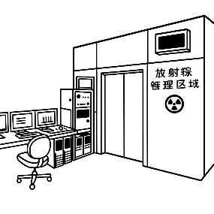
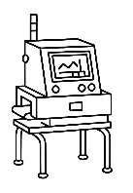
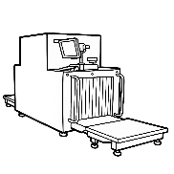
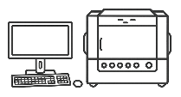
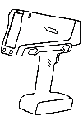
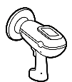
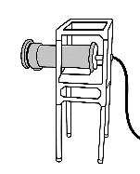
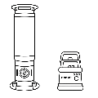
エックス線装置の種類
周囲が管理区域になる装置を使用する場合
周囲が管理区域にならない装置を使用する場合
特別教育・作業主任者の選出必要
特別教育・作業主任者の選出不要
ボックス型
遮へい構造の専用検査室で実施する構造
ハンドヘルド型※
(蛍光エックス線検査装置など)
※ハンドヘルド型でも、使用方法・頻度によっては、ビーム射出域を管理区域として扱う場合も考えられるため、不明の場合は所轄の労働基準監督署にご相談ください。
可搬型
エックス線装置は、大きく2つに分類できます。周囲が管理区域になる装置と、周囲が管理区域
にならない装置です。前者は特別教育・作業主任者の選出が必要ですが、後者は不要です。

Slide 3
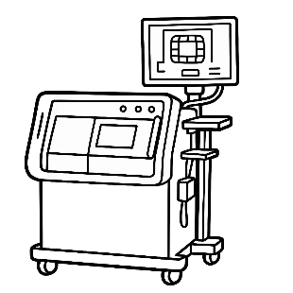
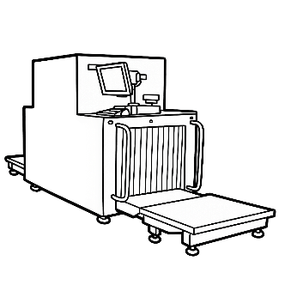
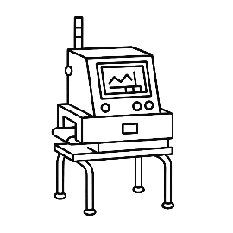
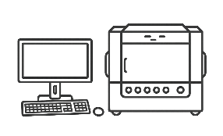
ボックス型エックス線装置の種類
エックス線を発生させるシステムが、装置内のエックス線を遮へいするボックスの中に設置された機器です。
構造的にも、被ばく防止の観点からも、安心して使用できます。
■さまざまな安全装置が組み込まれ、安全に使用可能
■電源のオン・オフでエックス線の照射・停止が可能（エックス線は被検査物に残留しない）
■装置から外部に漏れるエックス線の量が極微量※
※3か月間の漏れた総量が1.3ミリシーベルトを超えない（作業者の健康に影響を及ぼさないレベル）
写真作用を用いたエックス線撮影装置、回折現象や蛍光Ｘ線を利用した分析装置などがあります。
食品用異物検査装置
汎用エックス線検査装置
手荷物検査装置
分析装置

Slide 4
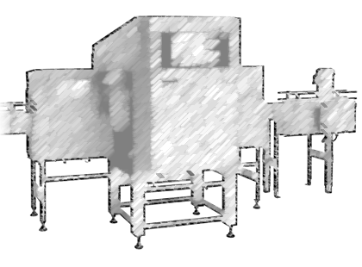
当事業所にあるボックス型エックス線装置
事業所にあるボックス型エックス線装置を撮影して貼り付けてください。

Slide 5


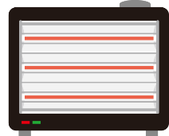


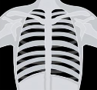




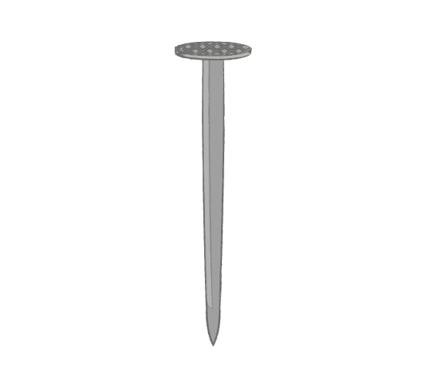


放射線の種類
赤外線
可視光線
紫外線
エックス線
ガンマ線
エックス線は、放射線の一種です。物を透過する力が強いため、
その特徴を活かして、様々な職場で利用されています。

Slide 6

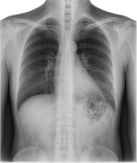

使用中
放射線
管理区域
医療現場などでは、エックス線検査は、部外者がエックス線を受けないように
放射線管理区域という専用の検査室で行われます。

Slide 7

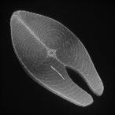
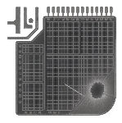



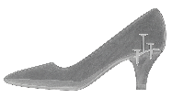


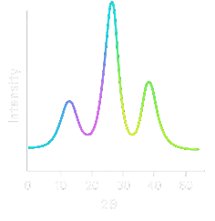

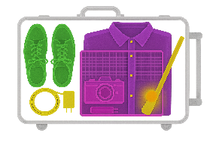
各種工場 汎用検査装置
食品工場・アパレル工場 異物検査装置
研究機関 分析装置
保安検査場 手荷物検査装置
みなさんの職場で利用されているエックス線装置は
ボックス型と呼ばれ、装置の内部のみ放射線管理区域になっています。

Slide 8
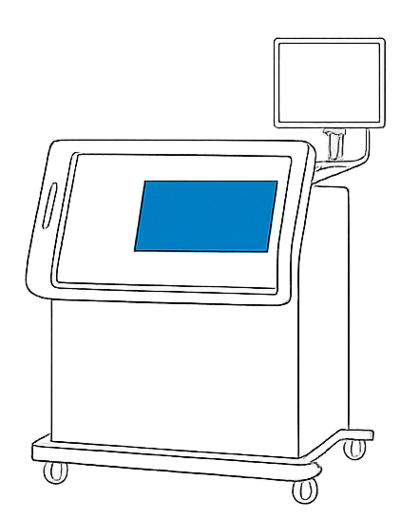
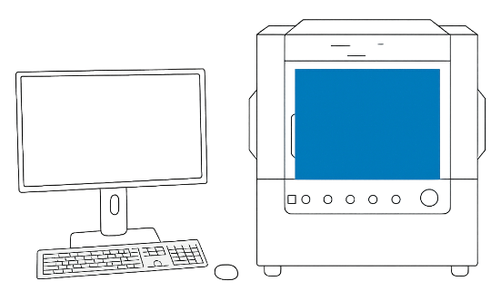
各種工場
研究機関
電子部品を製造する工場や研究機関などで使用されているエックス線装置は、
検査物の挿入口がドア式になっています。

Slide 9
エックス線 照射
エックス線 照射
ドアを開けた瞬間に安全装置が働き、エックス線の照射が止まる仕組みです。

Slide 10
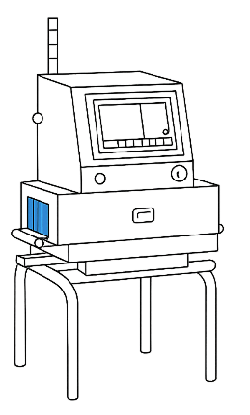
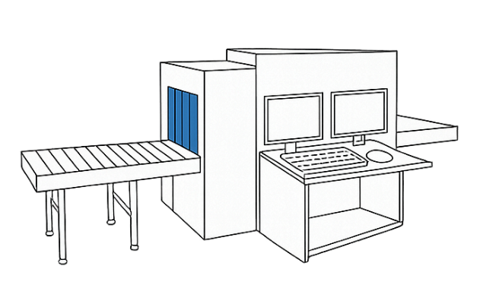
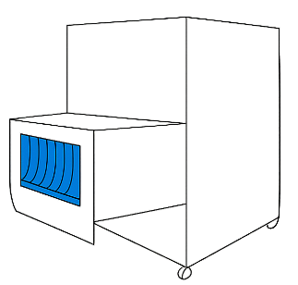
食品工場
アパレル工場
保安検査場
一方、食品工場やアパレル工場の異物混入検査、保安検査場の手荷物検査などで
使用されているエックス線装置は、ベルトコンベアで検査物を装置の中に挿入
します。挿入口には、エックス線の漏えいを防ぐカーテンがついています。

Slide 11


漏えい防止カーテン
ベルトコンベア
ベルトコンベアで検査するものを次々と装置の中に送り込むため、
漏えい防止カーテンをまくっても、エックス線の照射は止まりません。
装置が動いている時に、カーテンの中に手を入れたり、覗き込んだりすると、
エックス線を受ける、つまり被ばくする可能性があるため、危険です。
検査物が詰まったりした場合は、運転を停止してから取り出しましょう。

Slide 12

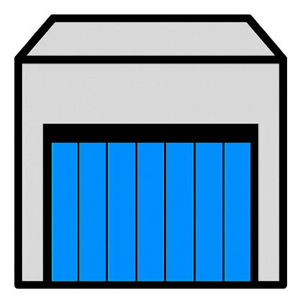



絶対
禁止
手を
入れる
中を
のぞく
エックス線が照射されている時に、装置の内部に手を入れたり、
中を覗き込んだりすると、被ばくする可能性があります。絶対にやめましょう。

Slide 13
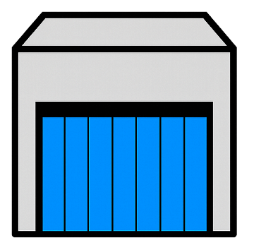



改造
禁止
カーテンを
カットする
安全装置を
無効にする
安全装置を無効にしたり、カーテンをカットするといった改造をすると、
故障や事故の原因となります。

Slide 14


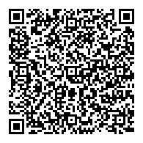
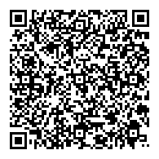
ボックス型エックス線装置を使用中、
被ばくしたかもしれないと思ったら
直ちに、管理責任者に連絡してください。
ボックス型エックス線装置の設置や利用については、
装置メーカーの安全に関する注意事項および関連法規
労働安全衛生法
電離放射線障害防止規則
を確認のうえ、正しく使用しましょう。
電離放射線障害防止対策について
教育ツールの視聴・ダウンロード
https://www.mhlw.go.jp/stf/seisakunitsuite/bunya/koyou_roudou/roudoukijun/anzeneisei29/0000186714_00002.html
https://www.mhlw.go.jp/stf/seisakunitsuite/bunya/koyou_roudou/roudoukijun/anzen/0000186714_00001.html

Slide 15
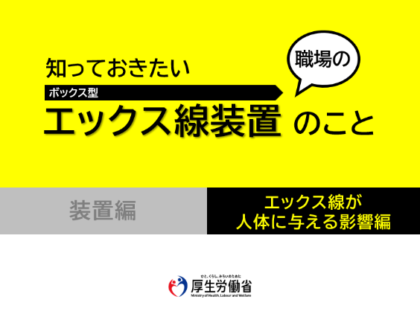

この資料は、エックス線及びエックス線装置について
知識がない方にも、直感的に内容を理解して頂けるよう
要点を絞り、表現を簡素化しています。
そのため、あえて詳細な説明は省いております。
ご承知おきください。
エックス線について詳しく知りたい方は
『エックス線が人体に与える影響編』 を
ご覧ください。

